Slide 1
Shareholder meeting FOS
07.08.2024

Slide 2
Agenda iht. aksjons punkter 02.08.2024
Oppdatert likviditets oversikt. (Runar/Hans Erik
Leverandør gjeld handtering, (Tore)
Oversikt over Låneavtaler(Tore)
Gi litt mer innsikt i Sveits avtalen, eks. når kan vi forvente kapital inn i FOS. Runar/Hans Erik
Årsregnskap FOS(Tore)
AGA(Tore)
Samordnet registermelding styreleder(Tore
AOB
Updated liquidity overview. (Runar/Hans Erik)
Supplier debt handling(Tore)
Overview of loan agreements(Tore)
Provide more insight into the Swiss agreement, e.g when can we expect capital into FOS. Runar/Hans Erik
Annual accounts FOS(Tore)
AGA(Tore)
Coordinated register notification for chairman of the board(Tore)
AOB

Slide 3

Oppdatert likviditets oversikt.
Den nye likviditets oversikten inkluderer alle kjente kostnader og er en prognose som viser realitetene inkludert 52000EURO til Sveits.
Runar/Hans Erik informerer

Slide 4

Leverandør gjeld handtering.
Dialog med leverandørene er et must I denne perioden og delbetaling vil foregå til noen leverandører.
Eksempel: BDO Starter på regnskapet når det vet hvilken dag de får inn betaling av to fakturaer på ca. 50 000.-

Slide 5
Oversikt Låneavtaler
Arne Gåskjenn , Avtale signert/BETALT/ 250 000,-.
Musa Adnin, Avtale ikke signert/IKKE BETALT/ NOK 400 000,-/ (Forbehold)
Rasmus Nordbø, Avtale ikke signert/IKKE BETALT/ NOK 300 000,- /
Frank Hinrichsen , Avtale signert/ Ikke betalt/ NOK 300 000,-/ (Forbehold)
Jone Skjæveland, Avtale ikke signert/Ikke betalt/ NOK 200 000,-/(Forbehold)
Fivel Holding, Avtale signert,/Ikke betalt/NOK 500 000,-
Jens Petter Røkenes, Avtale ikke signert/Ikke betalt/ NOK 100 000,-/(Forbehold)
Tore Ausland, Avtale ikke signert/Ikke betalt/NOK 60 000,-
Bjørnar Iversen, Avtale ikke signert/Ikke betalt/NOK 60 000,-
Potensial NOK 2 170 000

Slide 6
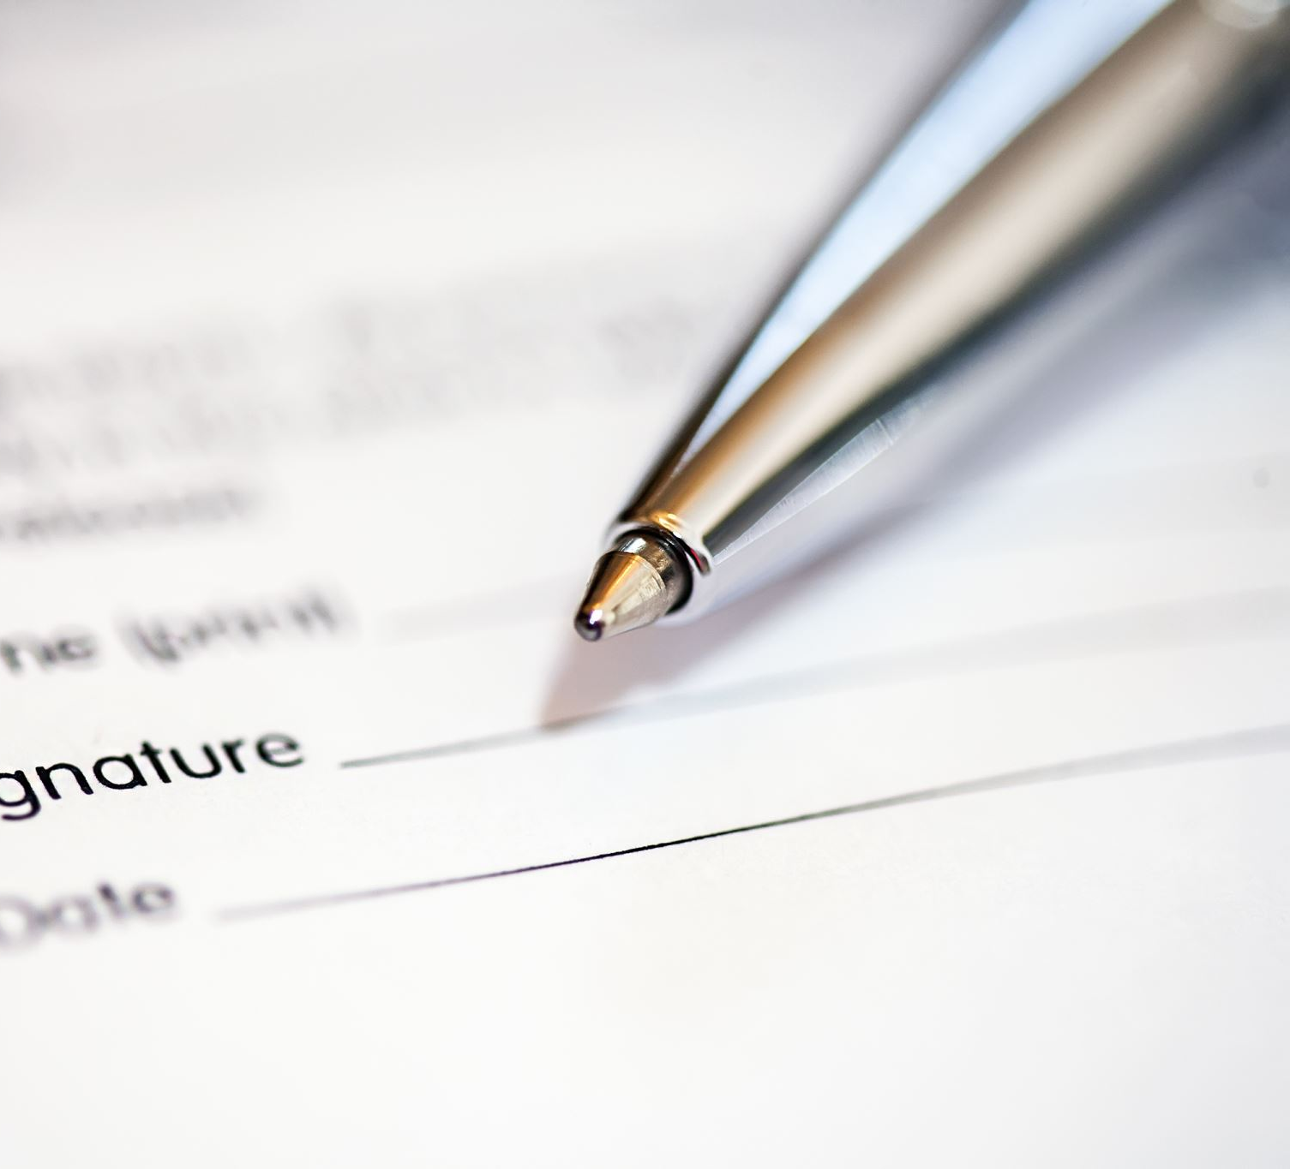
Insikt om Sveits avtale

Slide 7
Årsregnskap FOS
Samtale med Revisor 05.08.2024
BDO går med på at FOS betaler fakturaer for NOK 50 000,-, vi bekrefter dato for betaling og de ferdigstiller regnskap.

Slide 8
AGA
59900,- utestående i påvente av innlån

Slide 9

Samordnet registermelding
Til orientering:
For å gjøre ferdig Samordnet Register melding må adressen til Musa Adnin oppdateres i foretaksregisteret. Og for sikkerhetsskyld må eksisterende info slettes og legges inn på nytt.
Påvente av info for ferdigstillelse.

Slide 10
AOB

Slide 11
Takk for oppmøte

